Slide 1
Master Data Management
Chapitre 7
Le légal

Slide 2







Ecran n°17
Règle 1 : Respect des contraintes qualité / réglementaires
Message clé :
Notes pour la mise en œuvre (explication animation, images, effets…) :
L’ensemble des contraintes réglementaires et qualité
sur l’ensemble des activités
s’appliquent aussi aux espaces et
doivent être respectées lors des expérimentations.
Loi informatique et liberté
GDPR
…
BCBS-239
Ethique

Slide 3
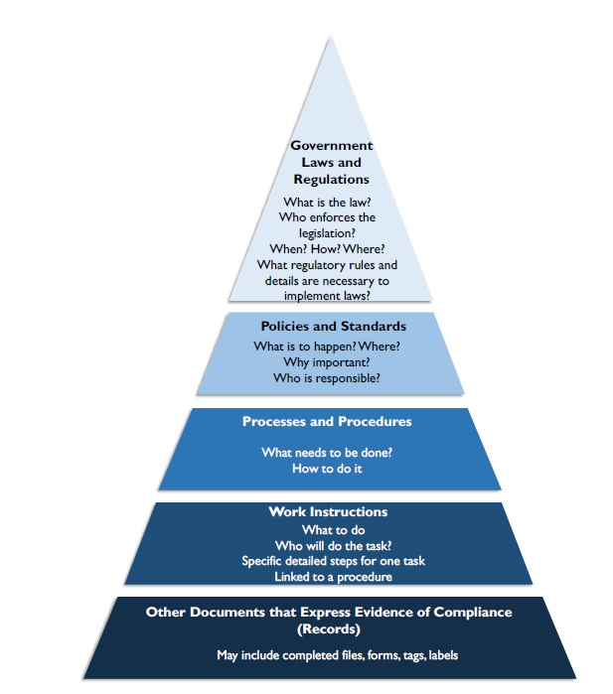
Le droit
Au niveau mondial
  Les droits de l'homme
  Les droits d'auteurs
Au niveau européen
  RGPD, AI Act
Au niveau français
  CNIL
  Tout le droit français

Slide 4
CNIL
Commission nationale de l'informatique et des libertés
  Plus vieille institution liée à l'informatique au monde

Slide 5
RGPD
Règlement général sur la protection des données
  Officiellement appelé règlement UE 2016/679 du Parlement européen et du Conseil du 27 avril 2016 relatif à la protection des personnes physiques à l'égard du traitement des données à caractère personnel et à la libre circulation de ces données est un règlement de l'Union européenne qui constitue le texte de référence en matière de protection des données à caractère personnel
  Il renforce et unifie la protection des données pour les individus au sein de l'Union européenne.

Slide 6
Introduction au RGPD - Points clés
Cadre juridique européen pour la protection des données.
Applicable à toutes les organisations traitant des données de résidents de l'UE.
Objectifs : Transparence, sécurité, droits des individus.

Slide 7
Introduction au RGPD - Schéma explicatif
Cycle : Collecte → Traitement → Protection → Droits des individus.

Slide 8
Introduction au RGPD - Exemples
Sites web demandant consentement pour cookies.
Applications mobiles avec politique de confidentialité claire.

Slide 9
Principes fondamentaux - Points clés
Licéité, loyauté et transparence (Licéité : caractère de ce qui est licite)
Limitation des finalités.
Minimisation des données.
Exactitude.
Limitation de la conservation.
Intégrité et confidentialité.

Slide 10
Principes fondamentaux - Exemples
Collecte uniquement des données nécessaires.
Suppression des données après usage.

Slide 11
Droits des personnes - Points clés
Droit d'accès.
Droit de rectification.
Droit à l'effacement.
Droit à la portabilité.
Droit d'opposition.
Droit à la limitation du traitement.

Slide 12
Obligations des responsables de traitement - Points clés
Tenue d'un registre des traitements.
Analyse d'impact (PIA) pour traitements sensibles.
Sécurité des données.
Notification des violations.

Slide 13
Consentement et bases légales - Points clés
Consentement libre, éclairé et explicite.
Bases légales : contrat, obligation légale, intérêt légitime.

Slide 14
Délégué à la protection des données (DPO) - Points clés
Conseiller et contrôler la conformité.
Point de contact avec l'autorité.
Formation et sensibilisation.

Slide 15
Violations de données et notifications - Points clés
Notification à l'autorité sous 72h.
Information des personnes concernées.
Plan de réponse aux incidents.

Slide 16
Sanctions et pénalités - Points clés
Amendes jusqu'à 20 M€ ou 4% du CA mondial.
Sanctions graduées selon gravité.

Slide 17
Impact sur les entreprises - Points clés
Adaptation des processus.
Investissements en conformité.
Opportunités de marché.

Slide 18
Introduction à l’IA Act
Objectif : Encadrer l’utilisation de l’IA dans l’UE pour garantir sécurité, transparence et respect des droits fondamentaux.

Slide 19
Points clés
Points clés :
- Adopté en 2024 par l’Union européenne
- Première réglementation mondiale dédiée à l’IA
- Approche basée sur le risque
Contexte : L’IA Act vise à créer un cadre juridique harmonisé pour l’IA.

Slide 20
Schéma explicatif
Schéma : Cycle de conformité (Développement → Évaluation → Certification → Surveillance)

Slide 21
Implications pratiques
Implications pratiques :
Les entreprises doivent anticiper les audits, former leurs équipes et intégrer la conformité dès la conception.

Slide 22
Points clés
Points clés :
- S’applique aux fournisseurs, importateurs, distributeurs
- Couvre IA dans produits et services
- Exclut usages militaires
Contexte : Le champ d’application est large et inclut les systèmes intégrés.

Slide 23
Exemples concrets
Exemples :
- IA dans santé, finance, transport
Ces secteurs sont fortement impactés par la réglementation.

Slide 24
Implications pratiques
Implications pratiques :
Les entreprises doivent identifier leurs systèmes IA et vérifier leur classification.

Slide 25
Les risques
Points clés :
- Risque minimal
- Risque limité
- Risque élevé
- Risque interdit
Chaque niveau impose des obligations différentes.

Slide 26
Exemples concrets
Exemples :
- Minimal : IA pour jeux vidéo
- Élevé : IA pour recrutement
- Interdit : Surveillance biométrique en temps réel

Slide 27
Implications pratiques
Implications pratiques :
La classification détermine les obligations légales et les contrôles à mettre en place.

Slide 28
Obligations pour systèmes à haut risque
Objectif : Garantir sécurité et conformité des IA à haut risque.

Slide 29
Points clés
Points clés :
- Évaluation de conformité
- Documentation technique
- Gestion des données
Ces obligations sont strictes et détaillées.

Slide 30
Schéma explicatif
Schéma : Processus (Audit → Certification → Surveillance)

Slide 31
Exemples concrets
Exemples :
- IA médicale
- IA pour crédit bancaire

Slide 32
Implications pratiques
Implications pratiques :
Les entreprises doivent mettre en place des processus robustes et des audits réguliers.

Slide 33
Transparence et information des utilisateurs
Objectif : Informer clairement les utilisateurs.

Slide 34
Points clés
Points clés :
- Indiquer qu’ils interagissent avec une IA
- Expliquer la logique des décisions
- Fournir des instructions d’usage

Slide 35
Schéma explicatif
Schéma : Interaction → Information → Consentement

Slide 36
Exemples concrets
Exemples :
- Chatbot qui annonce son statut IA
- IA générative avec avertissement

Slide 37
Implications pratiques
Implications pratiques :
La transparence renforce la confiance et réduit les risques juridiques.

Slide 38
Gouvernance et surveillance
Objectif : Mettre en place un cadre de contrôle.

Slide 39
Points clés
Points clés :
- Autorités nationales
- Comité européen de l’IA
- Audits réguliers

Slide 40
Schéma explicatif
Schéma : Organigramme (UE → États membres → Entreprises)

Slide 41
Exemples concrets
Exemples :
- Contrôles annuels
- Rapports de conformité

Slide 42
Implications pratiques
Implications pratiques :
Les entreprises doivent coopérer avec les autorités et préparer des rapports détaillés.

Slide 43
Sanctions
Points clés :
- Amendes jusqu’à 30 M€ ou 6 % CA mondial
- Sanctions graduées selon gravité

Slide 44
Schéma explicatif
Schéma : Flux (Analyse → Mise en conformité → Avantage compétitif)

Slide 45
Exemples concrets
Exemples :
- Entreprises tech → audits IA
- PME → solutions externalisées

